Slide 1

შპს კოლეჯი მესამე სამედიცინო
ისტორია, რომელიც საუკუნეს ითვლის...
2026 წელი
📍 ქ. თბილისი: რაფიელ აგლაძის 25ა |
📞 558 14 14 36 |
🌐 medicalschool-3.edu.ge |
✉ medicalschool3@gmail.com |

Slide 2
შემოუერთდი ისტორიას, რომელიც საუკუნეს ითვლის და მიიღე განათლება, რომელიც მომავალს ქმნის!
კეთილი იყოს თქვენი მობრძანება ჩვენს კოლეჯში. გმადლობთ, რომ დაინტერესდით ჩვენი სასწავლო დაწესებულებით. ჩვენი კოლეჯი აერთიანებს მრავალწლოვან საგანმანათლებლო ტრადიციას და თანამედროვე სწავლების მიდგომებს, სადაც თეორიული ცოდნა პრაქტიკულ გამოცდილებად გარდაიქმნება.
ჩვენ გთავაზობთ უსაფრთხო და მეგობრულ სასწავლო გარემოს, პროფესიონალებით დაკომპლექტებულ გუნდს, სტუდენტზე ორიენტირებულ სწავლების მეთოდებსა და პრაქტიკაზე დაფუძნებულ განათლებას, რომელიც მორგებულია შრომის ბაზრის მოთხოვნებზე.

Slide 3
სტუდენტებს ვთავაზობთ:
მაღალი ხარისხის პროფესიულ განათლებას
პრაქტიკულ გამოცდილებას პარტნიორ ორგანიზაციებში
მხარდაჭერას სწავლასა და კარიერული განვითარებისთვის
უსაფრთხო და თანასწორ სასწავლო გარემოს
პარტნიორი სამედიცინო დაწესებულებების ქსელი სტუდენტებს აძლევს რეალურ შესაძლებლობას დასაქმებისა და კარიერული განვითარებისათვის.
ჩვენთვის მნიშვნელოვანია არა მხოლოდ პროფესიული, არამედ პიროვნული განვითარებაც — სტუდენტური ცხოვრება ჩვენს კოლეჯში აქტიური, მრავალფეროვანი და საინტერესოა.

Slide 4
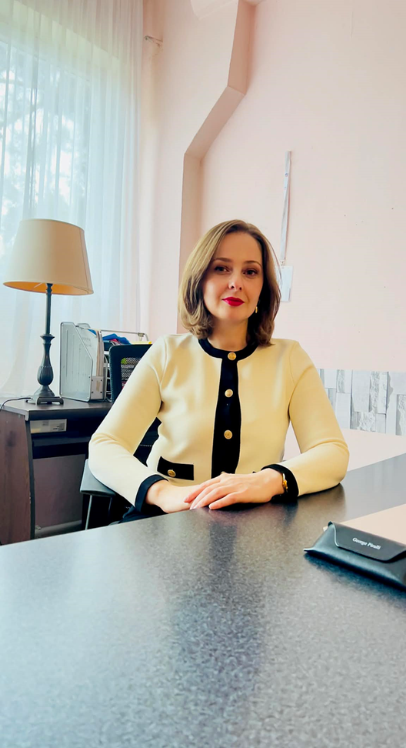
,,ჩვენთან მიღებული ცოდნა თქვენი დასაქმების გარანტიაა“
როგორც კოლეჯის დირექტორი, ჩემი მთავარი მიზანია შევქმნა გარემო, სადაც ხარისხიანი პროფესიული განათლება რეალურ პრაქტიკასა და დასაქმების შესაძლებლობებთან არის დაკავშირებული.
ჩვენი კოლეჯი მრავალი წელია წარმატებით ახორციელებს პროფესიულ საგანმანათლებლო პროგრამებს ჯანდაცვის მიმართულებით. სტუდენტებს ვთავაზობთ თანამედროვე სასწავლო გარემოს, გამოცდილ პროფესიული განათლების მასწავლებლების გუნდს და პრაქტიკაზე ორიენტირებულ სწავლებას.
ჩვენ ვთანამშრომლობთ ქვეყნის წამყვან სამედიცინო დაწესებულებებთან, რაც ჩვენს კურსდამთავრებულებს აძლევს პროფესიული განვითარების და დასაქმების რეალურ შესაძლებლობას.
კოლეჯის დირექტორი:
თათული სურმავა

Slide 5
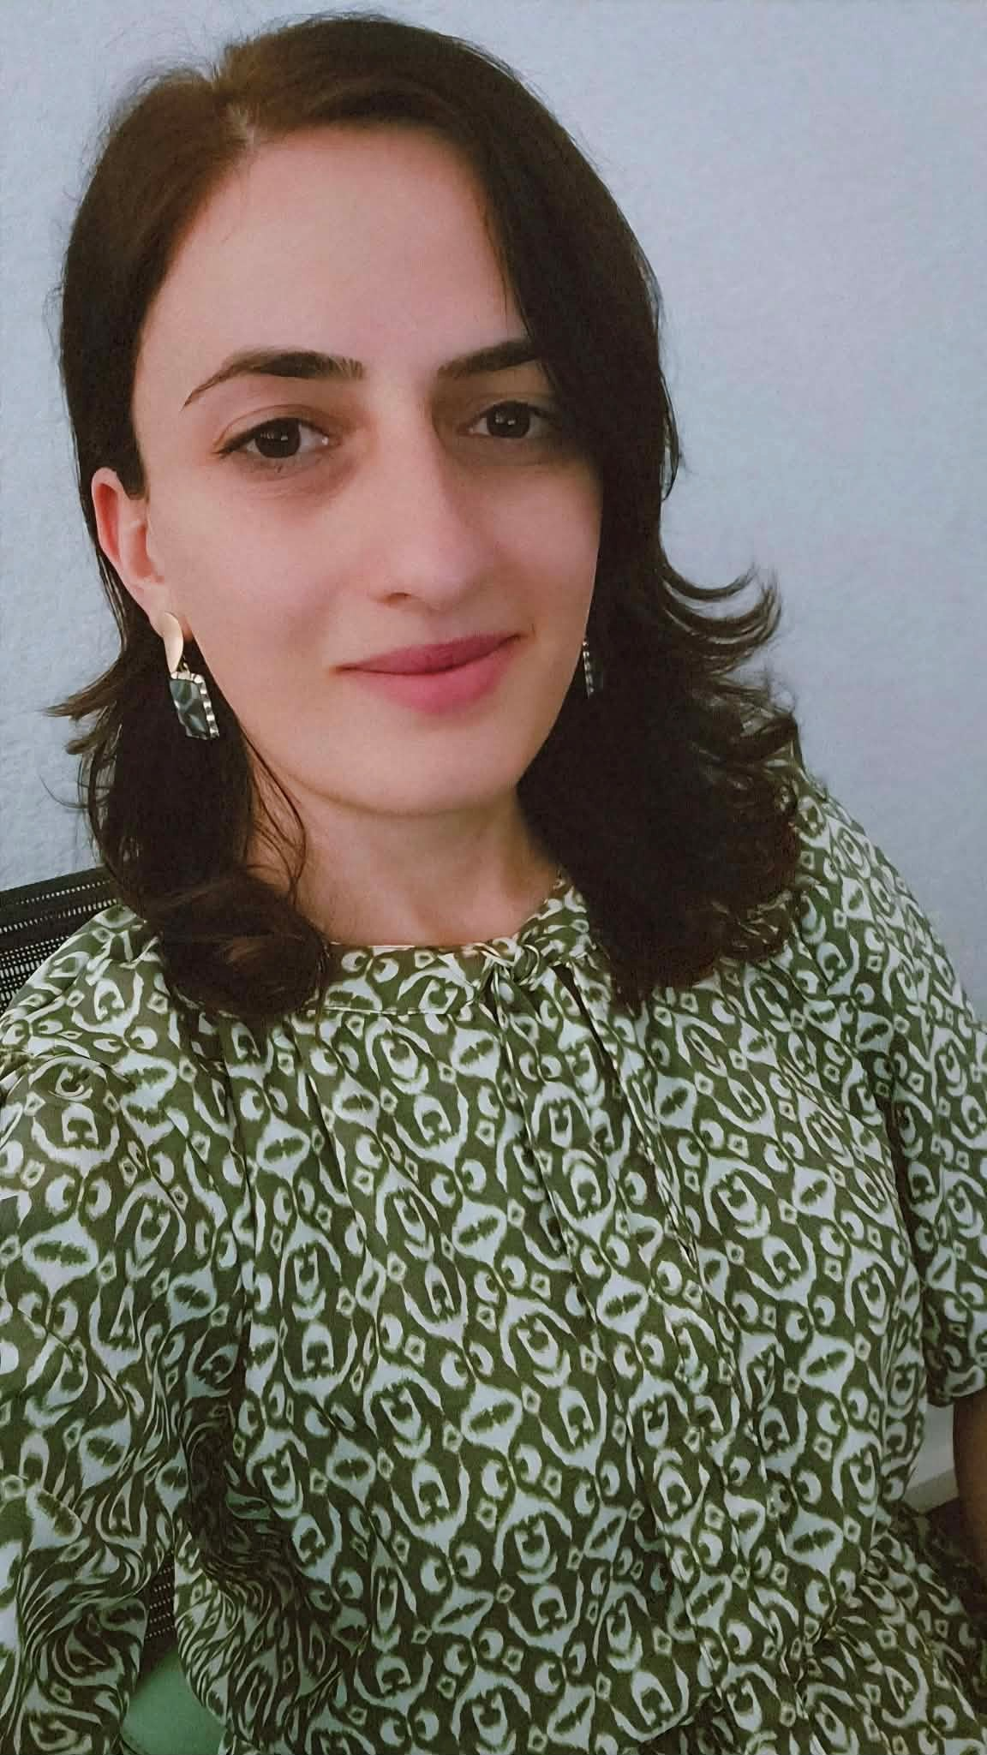
,,თქვენი მომავალი იწყება იქ, სადაც მაღალი სტანდარტი ყოველდღიური პრაქტიკაა“
ხარისხი არ არის შედეგი-ის არის უწყვეტი პროცესი. ჩვენ ვქმნით სისტემას, რომელიც უზრუნველყოფს განვითარებას, გამჭვირვალობას და განათლების მაღალი სტანდარტის შენარჩუნებას.
მჯერა, რომ ხარისხის კულტურის გაძლიერება უზრუნველყოფს როგორც საგანმანათლებლო პროცესების ეფექტიანობას, ისე სტუდენტების რეალურ მზადყოფნას პროფესიული საქმიაობისთვის.
ხარისხის უზრუნველყოფის მენეჯერი
თინათინ ჭუმბაძე
აირჩიეთ, გარემო, რომელიც თქვენი პროფესიული წარმატების მყარ საფუძველს ქმნის...

Slide 6
მ ი ს ი ა
კოლეჯი მესამე სამედიცინო, მრავალპროფილური საგანმანათლებლო დაწესებულებაა, რომლის წამყვანი მიმართულებაა ჯანდაცვა, რომელიც ზრუნავს კონკურენტუნარიანი, შრომის ბაზრის მოთხოვნების შესაბამისი პროფესიონალების აღზრდაზე; რისთვისაც უზრუნველყოფს, მთელი სიცოცხლის მანძილზე განათლების მიღების შესაძლებლობას, სტუდენტზე ორიენტირებულ სასწავლო გარემოში.
ხ ე დ ვ ა
კოლეჯი მესამე სამედიცინო 2032 წლისათვის ერთ-ერთი წარმატებული პროფესიული საგანმანათლებლო დაწესებულებაა, სტუდენტების დასაქმების მაღალი მაჩვენებლით, რომელთა მიღებული განათლების ხარისხი სრულად პასუხობს შრომის ბაზრის მოთხოვნებს; ფინანსურად ხელმისაწვდომი, დაკომპლექტებული მაღალკვალიფიციური პროფესიული განათლების მასწავლებლებითა და თანამშრომლებით, მრავალფეროვანი პარტნიორებით.
ღ ი რ ე ბ უ ლ ე ბ ე ბ ი
ჰუმანიზმი, სანდოობა, მაღალი პროფესიონალიზმი და თანასწორუფლებიანობა;

Slide 7
მიზანი:
განახორციელოს თანამედროვე მოთხოვნების შესაბამისი პროფესიული საგანმანათლებლო საქმიანობა;
მოამზადოს სათანადო თეორიული, პრაქტიკული ცოდნისა და უნარების მქონე სპეციალისტები;
უზრუნველყოს მატერიალურ-ტექნიურკი ბაზის შექმნა თანამედროვე სტანდარტების შესაბამისი პროფესიული განათლების მისაღებად და კვალიფიკაციის ასამაღლებლად;
ამ მიზნების შესრულებისათვის კოლეჯი:
ამზადებს პროფესიულ სტუდენტს პროფესიული მოღვაწეობისათვის;
ზრუნავს, როგორც პროგრამის განმახორციელებელი პერსონალის, ისე ადმინისტრაციული პერსონალის პროფესიულ განვითარებაზე;
ითვალისწინებს სოციალურად დაუცველ და შეზღუდული შესაძლებლობების მქონე სტუდენტების საჭიროებებსა და ქმნის მათთვის სწავლის საშეღავათო პირობებს;
ხელს უწყობს თავისი კომპეტენციის ფარგლებში პროფესგანხორციელებასიული სტუდენტებისათვის ექსტრაკურიკულური აქტივობების;
ხელს უწყობს პროფესიული განათლების პოპულარიზაციას;

Slide 8







პარტნიორი
ორგანიზაციები

Slide 9
მიმდინარე პროგრამები
კოლეჯი ახორციელებს ჩარჩო დოკუმენტის საფუძველზე შემუშავებულ შემდეგ პროფესიულ/საგანმანათლებლო პროგრამებს (კოოპერაციული)
1. საექთნო განათლება
2. ფარმაცია (სააფთიაქო)

Slide 10
საექთნო განათლება
მისანიჭებელი კვალიფიკაცია:
უმაღლესი პროფესიული კვალიფიკაცია საექთნო საქმეში/ Higher Vocational Qualification in Nursing
პროგრამის მოცულობა: საგანმანათლებლო პროგრამა-საექთნო განათლებლის ითვალისწინებს 180 კრედიტის რაოდენობის ზოგად და პროფესიულ მოდულებს. ზოგად მოდულთა კრედიტების რაოდენობა შეადგენს 9 კრედიტს, ხოლო პროფესიული მოდულების კრედიტების რაოდენობა კი 171. საექთნო საქმეში კვალიფიკაციის მინიჭებისთვის უნდა დააგროვოს არანაკლებ 180 კრედიტი და ჩააბაროს საკვალიფიკაციო გამოცდა.

Slide 11
მოდულები კლასიფიცირებულია შემდეგნაირად:
● ზოგადი მოდულები - 9 კრედიტი
● თეორიული სწავლება საბაზო მეცნიერებები - 24 კრედიტი
● თეორიული სწავლება საექთნო საქმე - 45კრედიტი
● თეორიული სწავლება სოციალური მეცნიერებები - 6 კრედიტი
● პრაქტიკული სწავლება - 6 კრედიტი
● კლინიკური სწავლება -90 კრედიტი
პროგრამაზე დაშვების წინაპირობა:
სრული ზოგადი განათლება
პროგრამის მიზანი:
უზრუნველყოს ადგილობრივ და საერთაშორისო ბაზარზე კონკურენტუნარიანი, ზოგად მოვლაზე პასუხისმგებელი ექთანი.

Slide 12
სწავლის შედეგი:
კურსდამთავრებულს შეუძლია:
1. შეაფასოს პაციენტის ჯანმრთელობის მდგომარეობა;
2. განახორციელოს თერაპიული პაციენტის საექთნო მართვა;
3. განახორციელოს ქირურგიული პაციენტის საექთნო მართვა;
4. განახორციელოს გადაუდებელი პაციენტის საექთნო მართვა;
5. განახორციელოს კრიტიკულ მდგომარეობაში მყოფი პაციენტის საექთნო მართვა;
6. განახორციელოს პერიოპერაციული პაციენტის საექთნო მართვა;
7. განახორციელოს სამეანო და გინეკოლოგიური პაციენტის საექთნო მართვა;
8. განახორციელოს პედიატრიული პაციენტის საექთნო მართვა;
9. განახორციელოს და უზრუნველყოს შინმოვლის მომსახურების გაწევა;
10. განახორციელოს და უზრუნველყოს გერიატრიული პაციენტის საექთნო მართვა;
11. დაგეგმოს და განახორციელოს საკუთარი პრაქტიკისადა მოვლის ხარისხის შეფასება;

Slide 13
დასაქმების სფეროები - საექთნო საქმეში ასოცირებული ხარისხის მფლობელს შეუძლია დასაქმდეს ჯანდაცვის სფეროში, სხვადასხვა პროფილის სამედიცინო დაწესებულებებში, შინმოვლის სფეროში, სხვა ტიპის ორგანიზაციებში, რომლებიც საჭიროებს საექთნო მომსახურებას.
სწავლების ხანგრძლივობა
იმ პირებისთვის, რომელთაც არ უდასტურდებათ ქართული ენის კომპეტენცია
·მოცულობა: 210 კრედიტი
·სავარაუდო ხანგრძლივობა: 36 სასწავლო თვე
იმ პირებისთვის, რომელთაც უდასტურდებათ ქართული ენის კომპეტენცია
·მოცულობა: 180 კრედიტი
სავარაუდო ხანგრძლივობა: 30 სასწავლო თვე

Slide 14
ეკონომიკური საქმიანობების სახეების ეროვნული კლასიფიკატორის კოდები:
86.1; 86.10; 86.10.0; 86.2; 86.21; 86.21.0; 86.22; 86.220; 86.23; 86.23.0; 86.9; 86.90; 86.90.0
დასაქმების საერთაშორისო კლასიფიკატორის (ISCO) კოდი: 3221
პროგრამის ხელმძღვანელი:
ანა არველაძე;
ლეილა ვოსკანიანი;
პრაქტიკის ობიექტები
1. სს „ვიანი“ ივანე ბოკერიას სახელობის საუნივერსიტეტო ჰოსპიტალი
ქ. თბილისი, ქინძმარაულის შესახვევი №1
2. შპს „პინეო“ სამედიცინო ეკოსისტემა
ქ. თბილისი, გორგასლის №93
3. გლობალმედის საუნივერსიტეტო კლინიკა
ქ. თბილისი, მარცხენა სანაპირო, კოსმონავტების 45 ა
4.შპს „ქალაქ თბილისის ფსიქიკური ჯანმრთელობის ცენტრი“
ქ.თბილისი, იპოლიტოვ-ივანოვის ქუჩა №43
5. ა (ა) იპ „საქველმოქმედო ფონდი საქართველოს კარიტასი“
ქ. თბილისი, ნუცუბიძის მე-2 მკ/რ ჟღენტის 3ა

Slide 15
ფარმაცია (სააფთიაქო)
მისანიჭებელი კვალიფიკაცია:
უმაღლესი პროფესიული კვალიფიკაცია ფარმაციაში /Higher Vocational Qualification in Pharmac
პროგრამის მოცულობა:
საგანმანათლებლო პროგრამა- ფარმაცია (სააფთიაქო) ითვალისწინებს 3 ზოგად მოდულს, ჯამური 11 კრედიტის მოცულობით და 26 პროფესიულ მოდულს, ჯამური 109 კრედიტის მოცულობით. პროგრამა, ასევე, ითვალისწინებს ერთ არჩევით მოდულს 3 კრედიტის მოცულობით.
პროგრამაზე დაშვების წინაპირობა:
სრული ზოგადი განათლება

Slide 16
პროგრამის მიზანი:
საგანმანათლებლო პროგრამა ფარმაცია (სააფთიაქო)-ს მიზანია, შემუშავებულ იქნას ისეთი საგანმანათლებლო პროგრამა, რომელიც ჯანდაცვის სფეროსთვის უზრუნველყოფს კონკურენტუნარიან კადრის აღზრდას, კერძოდ, პროფესიული კადრების მომზადებას, რომლებიც შეძლებენ ფარმაცევტული და პარაფარმაცევტული პროდუქციის მიღებისას და განთავსებას, ნაშთების პერიოდულ კონტროლს,პარაფარმაცევტული პროდუქციის შერჩევა-მიწოდების პროცესში მონაწილეობას, მცირე შეფუთვებად მზა სამკურნალო ფორმის დაფასოებას, რეცეპტის მიხედვით სამკურნალო საშუალების მომზადებას და ურეცეპტოდ გასაცემი ფარმაცევტული პროდუქციის რეალიზაციას;

Slide 17
სწავლის შედეგი:
კურსდამთავრებულს შეუძლია:
1. შეამოწმოს პროდუქცია ვიზუალურად;
2. დაადგინოს თანხმლებ დოკუმენტაციასთან იგივეობა;
3. შეამოწმოს სასაქონლო ნიშნები და რაოდენობა;
4. განათავსოს პროდუქციასათანადო ადგილზე;
5. ჩაატაროს სააფთიაქო ნაშთის პერიოდული კონტროლი;
6. განახორციელოს ორიგინალური შეფუთვის მცირე შეფუთვებად დაფასოება–მარკირება;
7. მომზადება რეცეპტის მიხედვით სითხოვანი, მყარი და რბილი წამლის ფორმები;
8. გათვალისწინოს მომხმარებელთან ურთიერთობისას ფარმაცევტული ეთიკის და დეონტოლოგიის პრინციპები;
9. განახორციელოს მომხმარებლისათვის სასურველი პროდუქციის შერჩევა - მიწოდება,კონსულტაციის გაწევა პარაფარმაცევტული პროდუქციის მიღების, გამოყენების და შენახვის პირობების შესახებ;
10. განახორციელოს ურეცეპტოდ გასაცემი ფარმაცევტული პროდუქციის რეალიზაცია;
11. განახორციელოს ანგარიშის მომზადება–ჩაბარება პროდუქციის მიღების, ნაშთის პერიოდული შემოწმების, ექსტემპორალური წამლის ფორმების მომზადების, მცირე შეფუთვებად წამლის ფორმების დაფასოების შესახებ;
12.დაიცვას სანიტარიულ-ჰიგიენური ნორმები, გარემოსა და უსაფრთხოების წესები;

Slide 18
დასაქმების სფეროები - საგანმანათლებლო პროგრამის დასრულების შემდეგ პირს შეუძლია დასაქმდეს ფარმაცევტის/ფარმაცევტის თანაშემწის პოზიციაზე აფთიაქებში (ავტორიზებულ აფთიაქში, სპეციალიზებულ და საცალო რეალიზაციის სავაჭრო ობიექტში), საბითუმო რეალიზაციის ობიექტზე, სამედიცინო და ფარმაცევტული ტექნიკის მაღაზიებში.
სწავლების ხანგრძლივობა:
იმ პირებისთვის, რომელთაც არ უდასტურდებათ ქართული ენის კომპეტენცია
·მოცულობა: 153 კრედიტი
·სავარაუდო ხანგრძლივობა: 27 სასწავლო თვე
იმ პირებისთვის, რომელთაც უდასტურდებათ ქართული ენის კომპეტენცია
მოცულობა: 123 კრედიტი
·სავარაუდო ხანგრძლივობა: 21 სასწავლო თვე

Slide 19
ეკონომიკური საქმიანობების სახეების ეროვნული კლასიფიკატორის კოდები:
46.46, 46.46.0, 47.73, 47.73.0, 82.92.0
დასაქმების საერთაშორისო კლასიფიკატორი (ISCO) კოდები:
2262, 3213
პროგრამის ხელმძღვანელი:
ინგა ბაქრაძე;
პრაქტიკის ობიექტები:
1. შპს „ავერსი-ფარმა“
ქ.თბილისი აღმაშენებლის გამზ.148
2. სს ,,გეფა“
ქ.თბილისი, ს.ცინცაძის N24ა

